Slide 1
230 лет
станице Брюховецкой
100 лет
Брюховецкому району

Slide 2
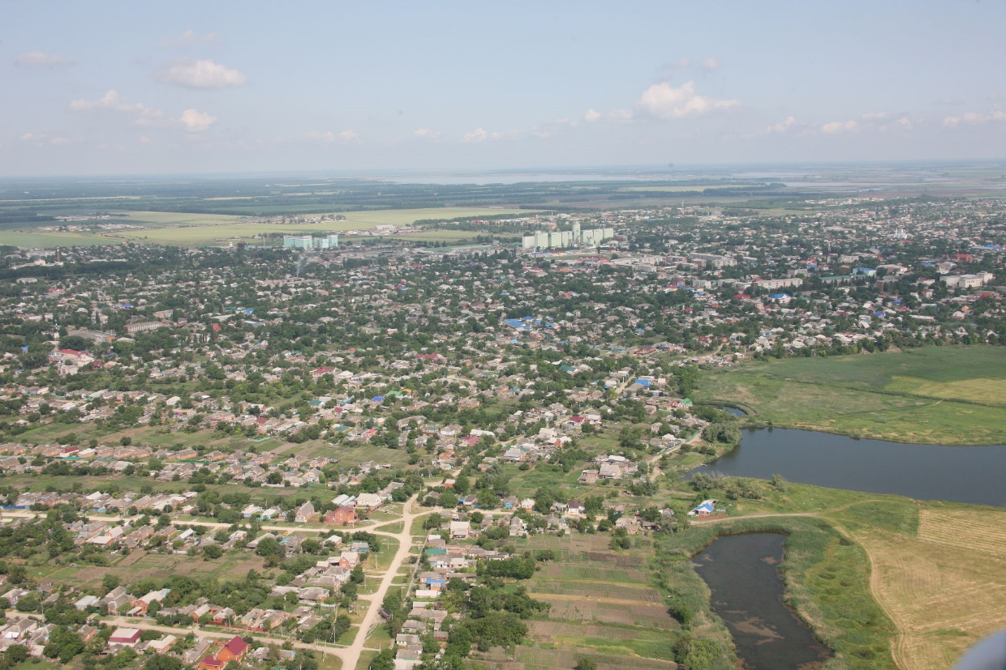
Историческая справка
Земля Брюховецкая! В пересечении голубых лент реки Бейсуг и ее притоков, строгих зеленых линий лесополос и серых лент автодорог — ты раскинулась простором степей и волнующим морем золотых колосьев, тихими плавнями, улицами хуторов и станиц. Для 46 тысяч жителей Брюховецкий район — самый дорогой уголок земли, корнями уходящий в XVIII век.

Slide 3
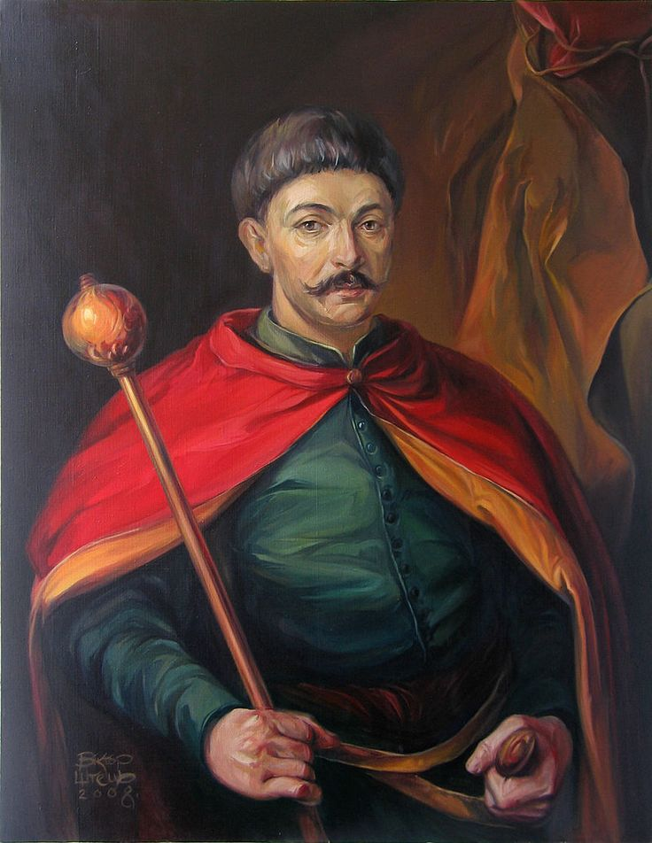
Станица Брюховецкая – районный центр, бывший курень. Свое название станица получила от имени запорожского атамана – Ивана Мартыновича Брюховецкого
При жеребьевке мест под курени зимой 1794 года атаману Брюховецкому досталась территория у устья реки Бейсужок, около так называемого Великого кургана.

Slide 4
В 1842 году курени были переименованы в станицы, и Брюховецкая (а также станицы Батуринская и Переясловская) вошли в состав Екатеринодарского округа.
Герб станицы Брюховецкой
Герб станицы Переясловской
Герб станицы Батуринской
Герб Кубанского казачьего войска

Slide 5
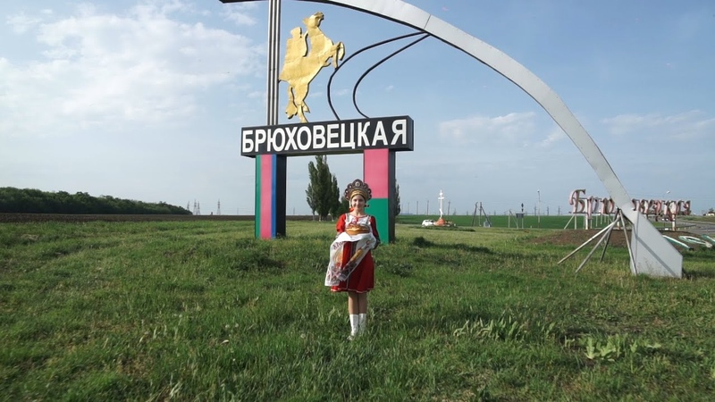
В 1924 году был образован Брюховецкий район. Он расположен в северо-западной части Азово-Кубанской низменности.
Район расположен на площади 1368 квадратных километров.

Slide 6
Памятники истории, архитектуры, культуры
Район интересен историко-культурным наследием. Здесь 123 памятника археологии, из них 3 городища. Новоджерелиевское городище – одно из самых крупных на Северном Кавказе. В районе находится 30 памятников истории и 7 музеев.

Slide 7
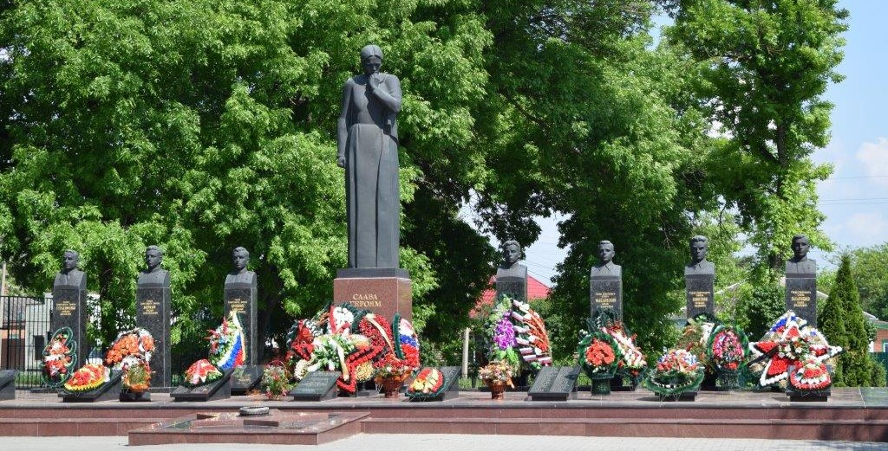
Мемориальный комплекс «Скорбящая мать». Расположен в Центральном парке станицы Брюховецкой.

Slide 8
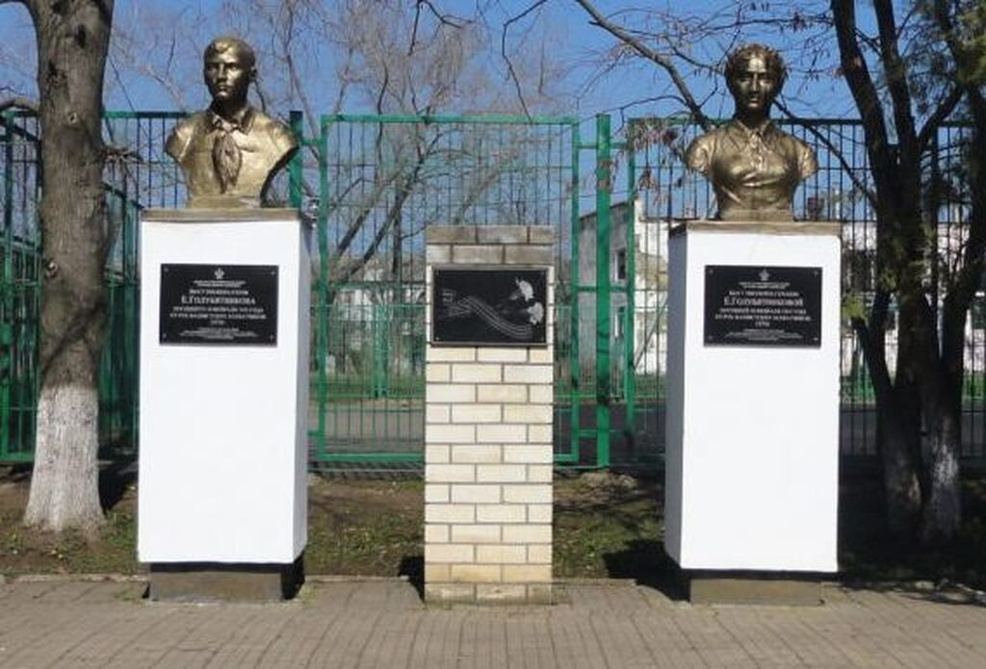
Мемориальный комплекс «Пионеры-герои Елена и Виталий Голубятниковы». Находится на территории средней общеобразовательной школы № 3 ст. Брюховецкой.

Slide 9
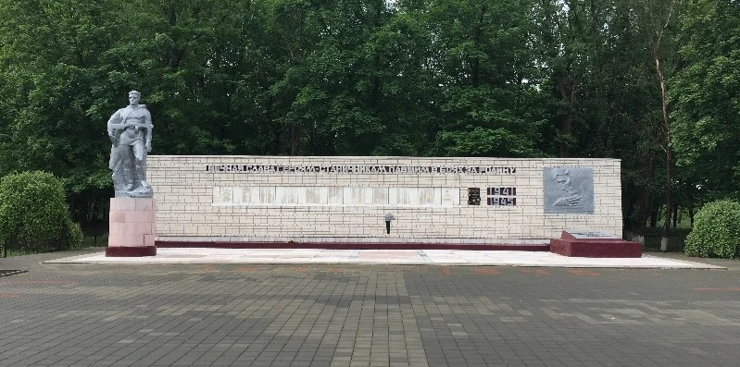
Мемориальный комплекс «Братская могила». В нем захоронено более 1000 советских воинов и мирных жителей, погибших в боях с фашистскими захватчиками. Расположен на территории средней школы № 9 станицы Батуринской.

Slide 10
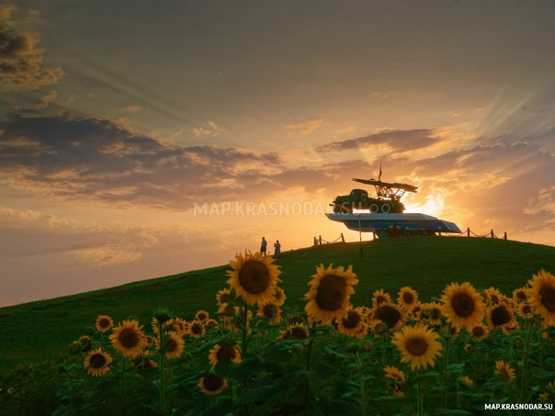
Ракетная установка «Катюша». Установлена в честь советских воинов, освободивших район от фашистских захватчиков. Расположена на южной окраине станицы Брюховецкой

Slide 11
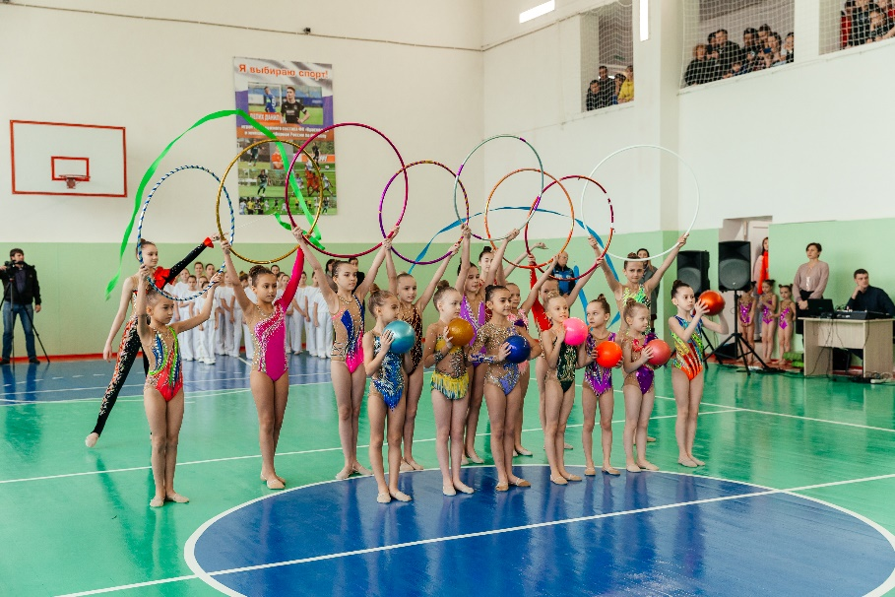
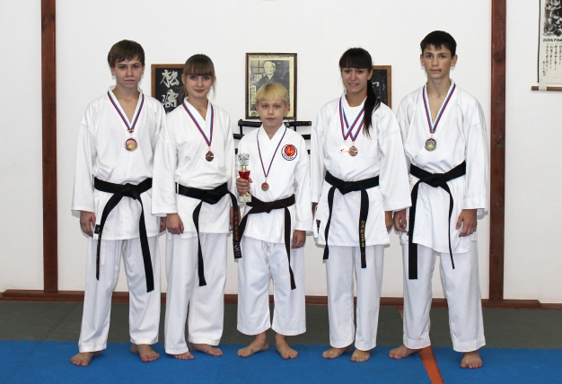
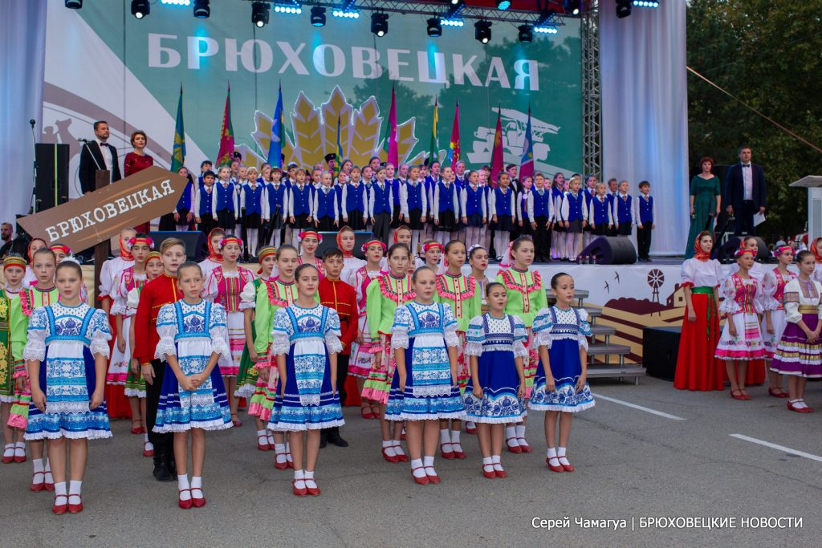
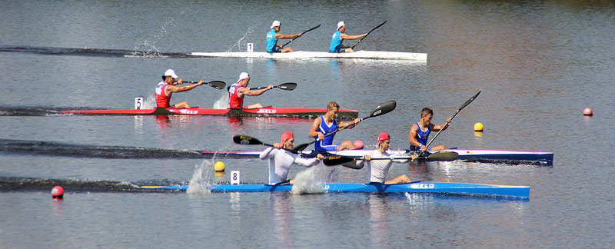
Брюховецкий район славится своими достижениями в спорте и в культурной деятельности

